Slide 1

Paotonet App
מגישים:
מאיר נזרי
דולב ברנדר
אביחי ברנהולץ
https://github.com/AvihayBarn/Paotonet

Slide 2
תיאור המערכת המתוכננת:
המערכת המתוכננת היא אפליקציה המיועדת לצוות החינוך בגני ילדים ולהורים שילדם נמצא בגן. האפליקציה מספקת להורים ולגננות אפשרות לבצע פעולות יומיומיות במסגרת הגן במהירות ובקלות, וכן מאפשרת להם לתקשר ביניהם בצורה נוחה. בנוסף, האפליקציה תאפשר לגן לספק מידע רב יותר להורים לגבי ילדיהם, כמו נהלי הגן ואף מצלמה בשידור חי לנעשה בגן.
מצב קיים:
משרדי החינוך והכלכלה מספקים שירותים שונים אך אינם מרוכזים במקום אחד.
גננות ממלאות בכל יום נוכחות של הילדים בקלסרים.
עוקבות ידנית אחר מילוי הצהרות הבריאות של ההורים.
הורים מדווחים הצהרות בריאות באתר משרד החינוך או בהבאת טופס מודפס לגן.
הורים אינם מקבלים מידע באופן מסודר מהגן, ואינם יודעים את הנהלים כראוי.
התקשורת בין ההורים לגננות מתבצעת דרך אפליקציות העברת מסרים כמו WhatsApp או טלפונית.
מסקנה: פעילויות רבות שאינן מרוכזות במקום אחד ומבוצעות בצורה לא נוחה.

Slide 3
דרישות מרכזיות
גננות:
דיווח נוכחות בצורה מקוונת. בדף הדיווח יוצג לגננת אלו ילדים מילאו הצהרת בריאות ואיזה לא.
קביעת תזכורת יומית בשעה שהגננת תבחר למילוי הדיווח נוכחות.
שליחת הודעות כלליות לכל הורי הגן ושליחת הודעות פרטיות לכל הורה בנפרד.
תציג את פרטי הילדים: שם, תמונה, שם ומספר פלאפון של ההורה, ומידע נוסף כמו אלרגיות או רגישויות למאכלים.
הורים:
מילוי טופס בריאות בצורה מקוונת.
קביעת תזכורת יומית בשעה שההורה יבחר למילוי ההצהרת בריאות.
צפייה בהודעות כלליות של הגן ושליחת הודעות פרטיות לגננת.
תאפשר להורה להתחבר למצלמה הנמצאת בגן כדי שיוכל לצפות בילדו בשידור חי.
תציג את פרטי ונהלי הגן.
כללי:
התחברות נפרדת להורה וגננת באמצעות הזדהות, הרשמה ושיחזור סיסמה.
שמירת המידע ב-DB בצורה יעילה ומאובטחת.
האפליקציה תהיה ברורה ונוחה למשתמש ותשפר את חווית השירות של הגן להורים ולגננות.

Slide 4
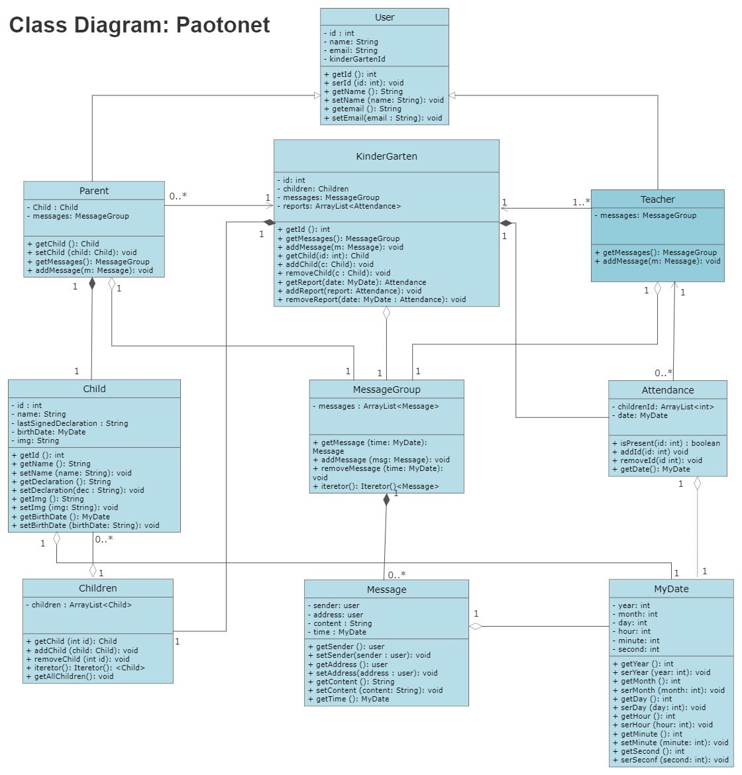
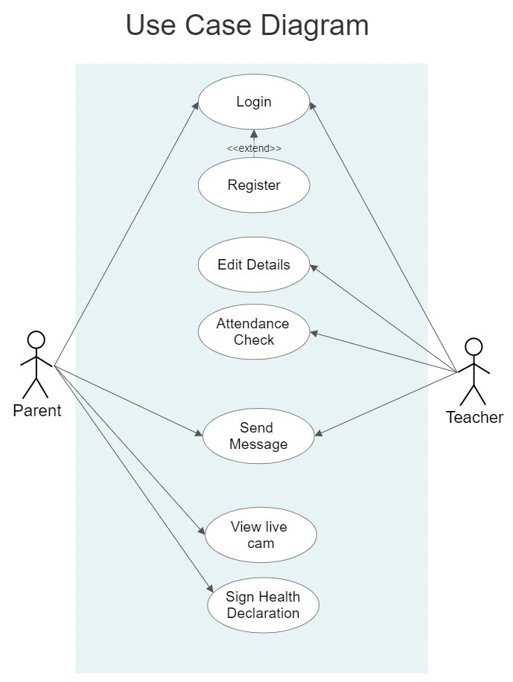
תרשימי UML

Slide 5
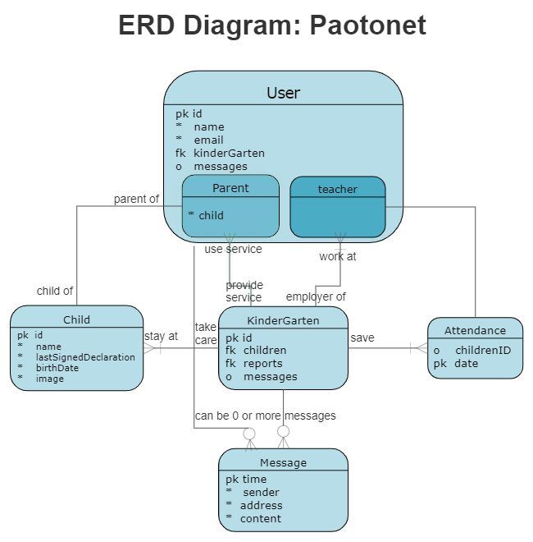
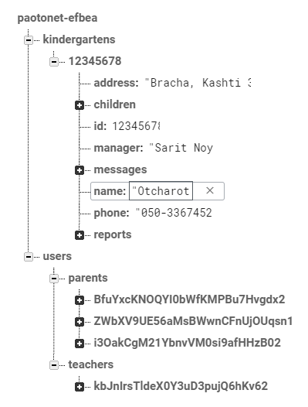
Database

Slide 6
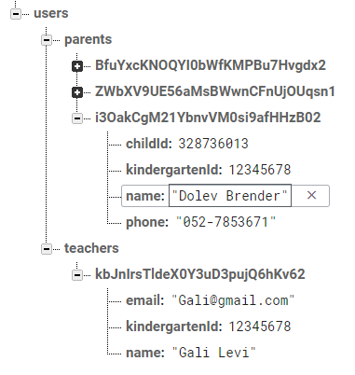
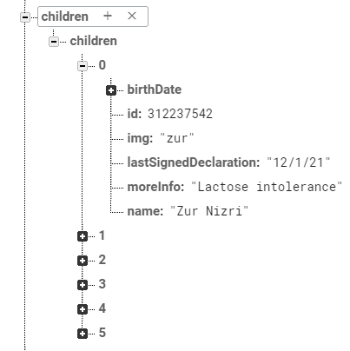
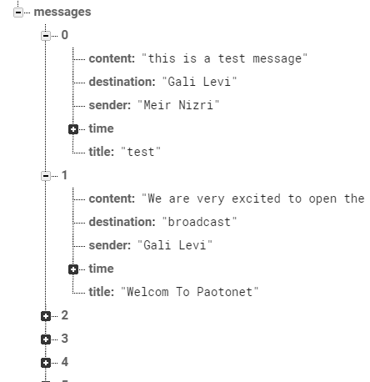
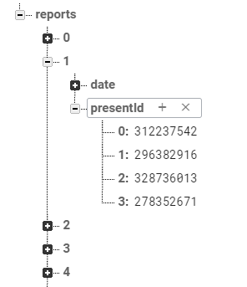
דוגמאות של נתונים מה-Database
משתמשים
ילדים
הודעות
דיווח נוכחות

Slide 7
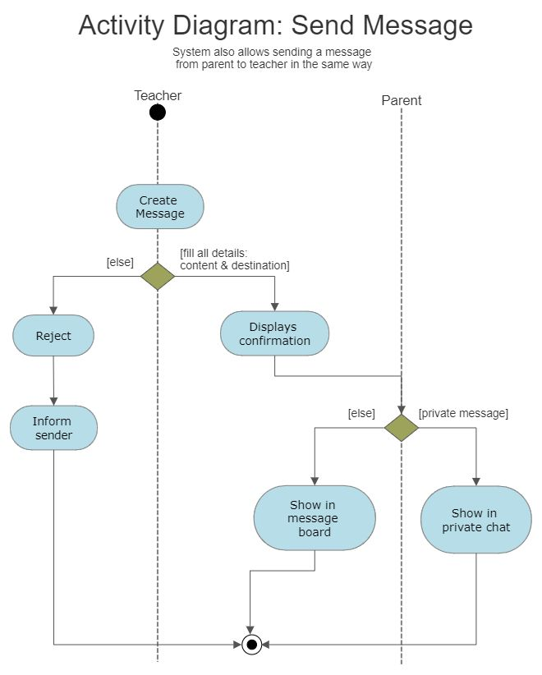
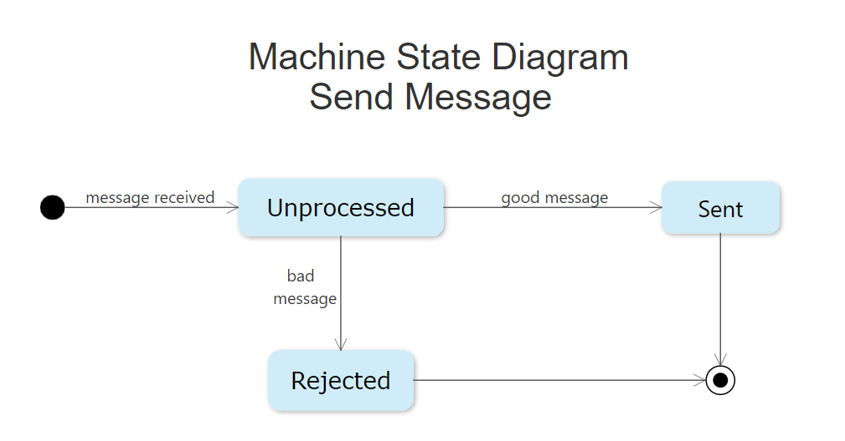
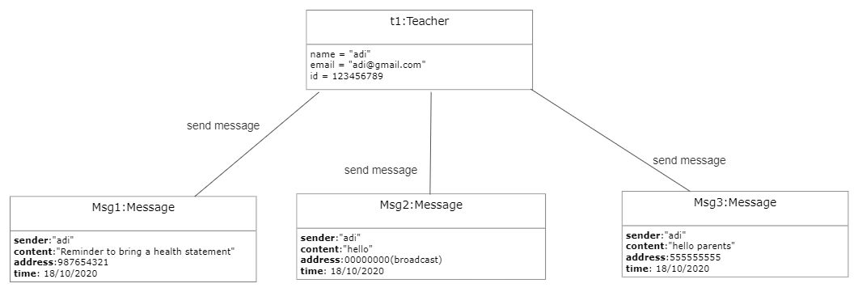
תהליך שליחת הודעות
Object diagram

Slide 8
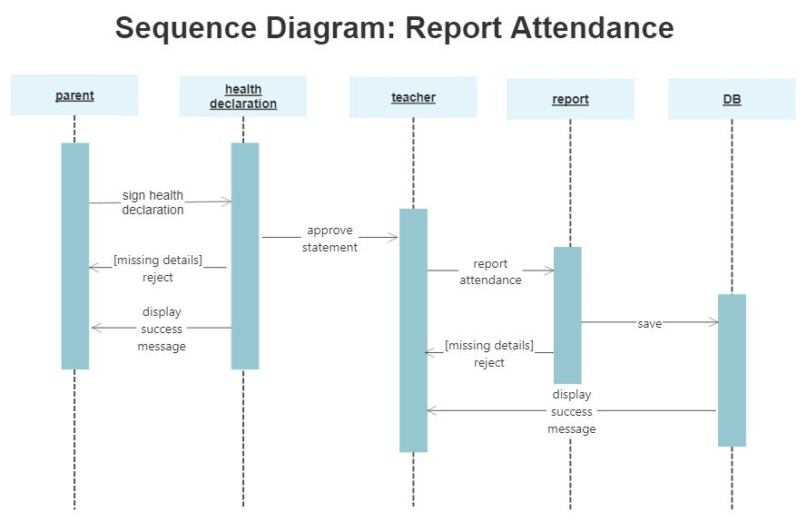
תהליך דיווח נוכחות

Slide 9
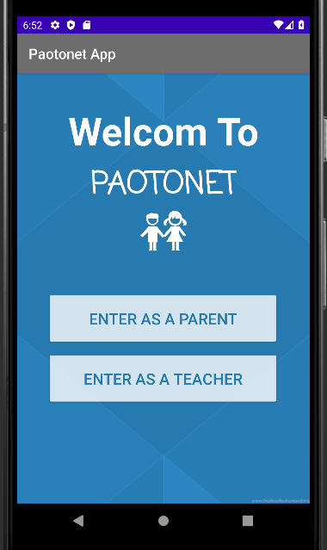
מסך הבית

Slide 10
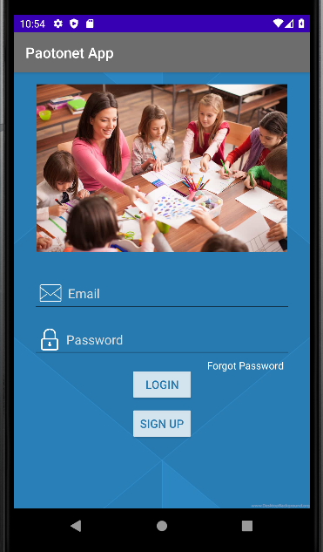
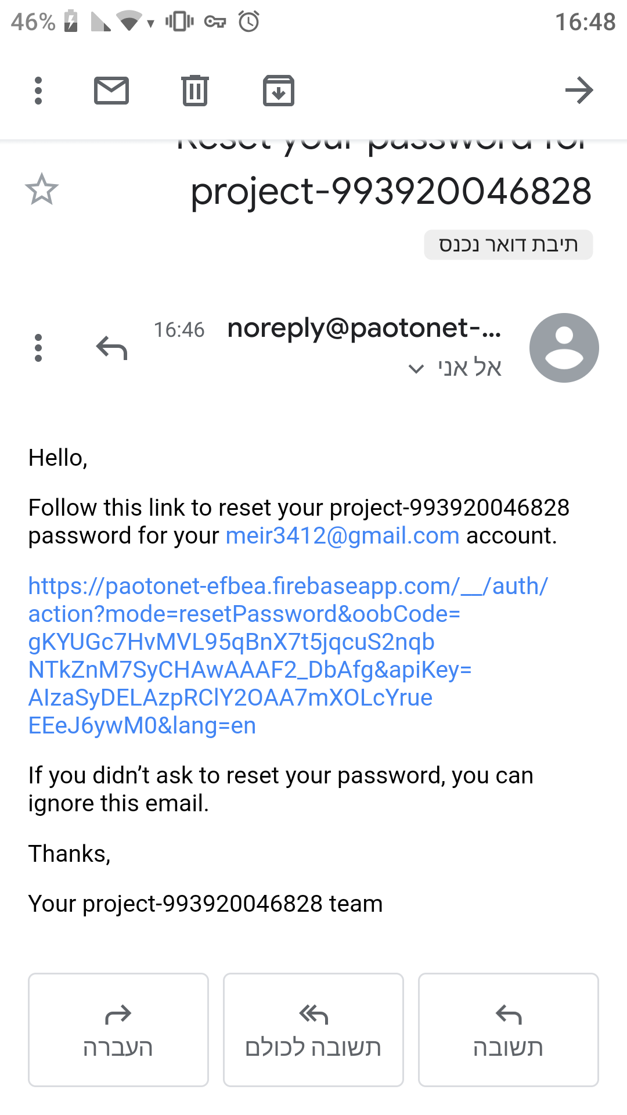
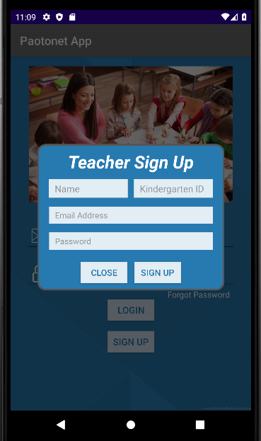
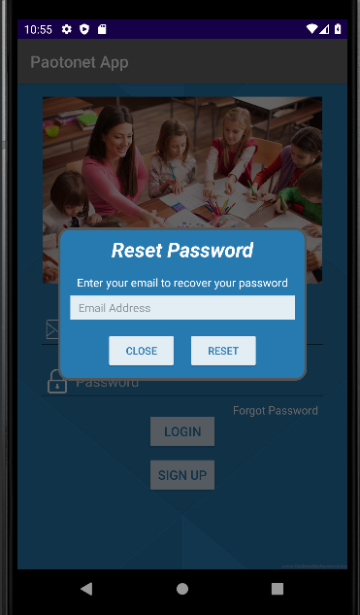
התחברות גננת

Slide 11
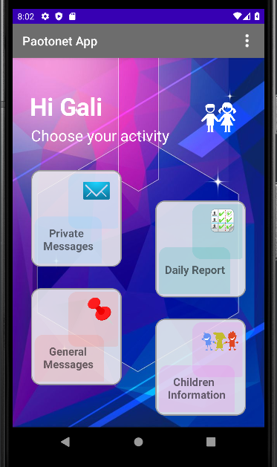
ממשק גננת
תפריט מופיע בכל מסך לאחר התחברות
מותאם לשם המשתמש
לחיצה על כל מקום בריבוע הלבן תוביל לאקטיביטי הבא

Slide 12
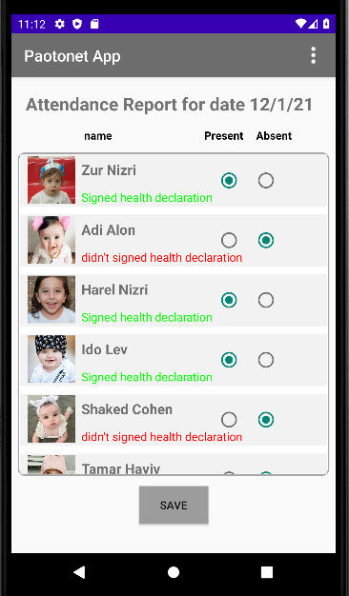
דיווח נוכחות
מציין תאריך נוכחי
מסמן מי חתם על הצהרת בריאות ומי לא
במידה וילד הגיע באמצע היום ניתן לדווח נוכחות מחדש ולדרוס את הדיווח הקודם

Slide 13
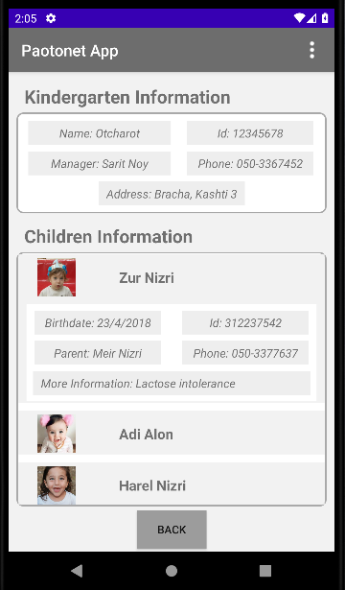
מידע על ילדים
פרטים כלליים על הגן
לחיצה על כל ילד תפתח את המידע עליו. לחיצה נוספת תסגור אותו
פרטים אישיים על כל ילד:
שם, תמונה, תאריך לידה, ת"ז, שם ומספר פלאפון של ההורה, מידע נוסף כמו אלרגיות או רגישויות למאכלים.

Slide 14
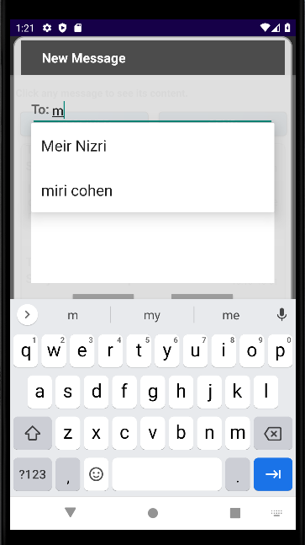
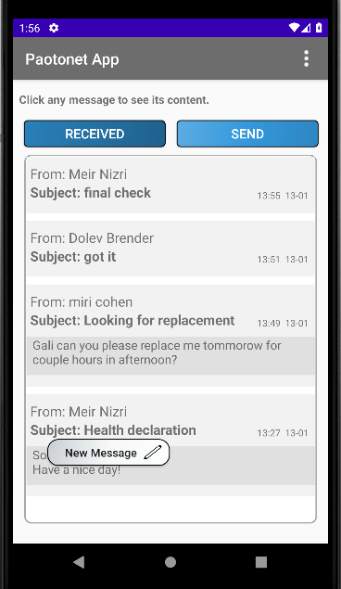
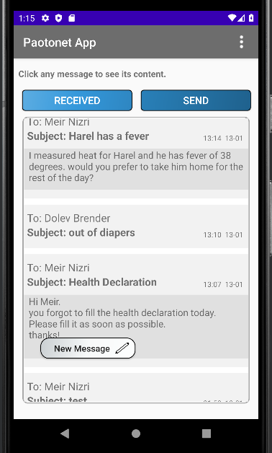
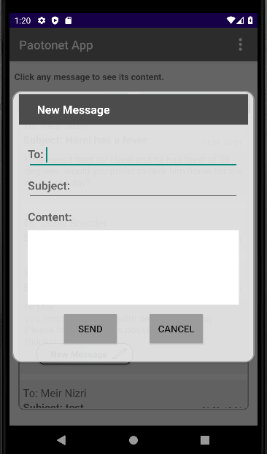
הודעות פרטיות - גננת
הודעות מסודרות לפי זמן שליחתן
לחיצה על כל הודעה תפתח את התוכן שלה. לחיצה נוספת תסגור אותה

Slide 15
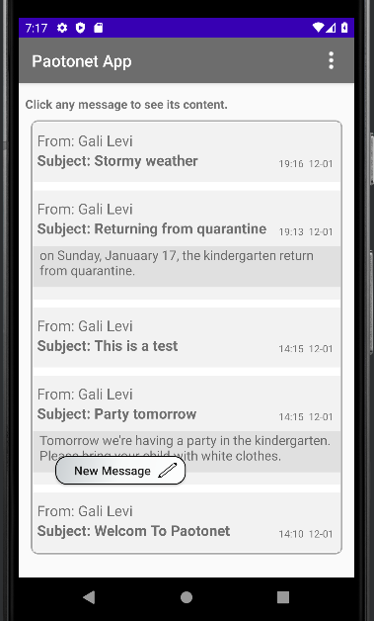
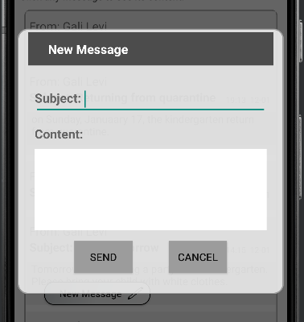
הודעות כלליות - גננת
הודעות מסודרות לפי זמן שליחתן
לחיצה על כל הודעה תפתח את התוכן שלה. לחיצה נוספת תסגור אותה
זוהי הודעה כללית, אין צורך לסמן נמען

Slide 16
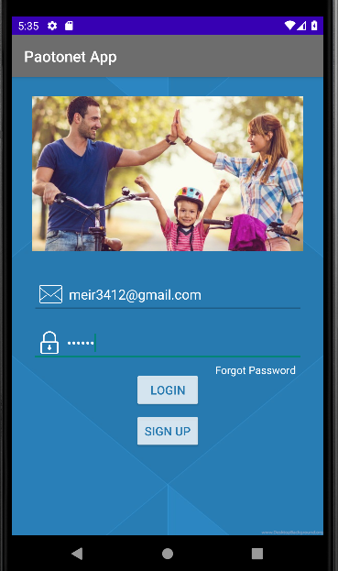
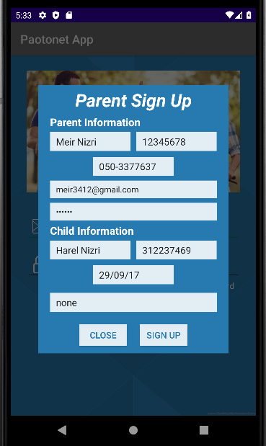
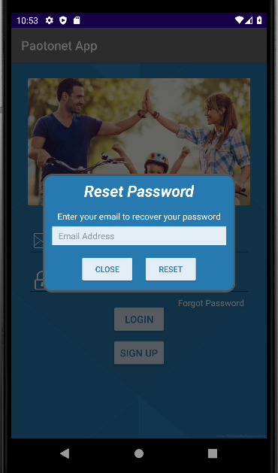
התחברות הורה

Slide 17
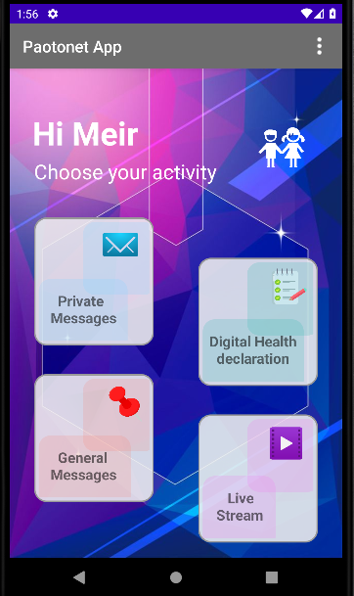
ממשק הורה
תפריט מופיע בכל מסך לאחר התחברות
מותאם לשם המשתמש
לחיצה על כל מקום בריבוע הלבן תוביל לאקטיביטי הבא

Slide 18
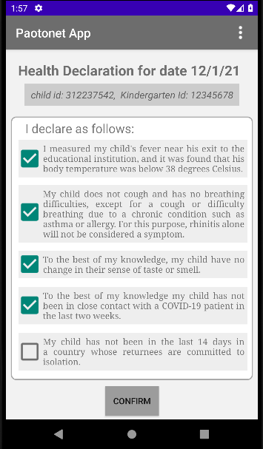
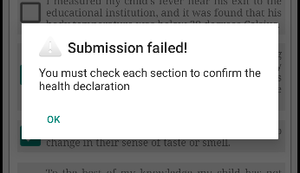
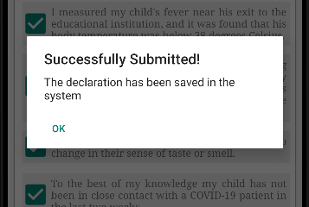
הצהרת בריאות
מציין תאריך נוכחי ות"ז של הילד עבורו חותמים את ההצהרת בריאות
יש לסמן את כל הסעיפים, אחרת הצהרה לא מאושרת

Slide 19
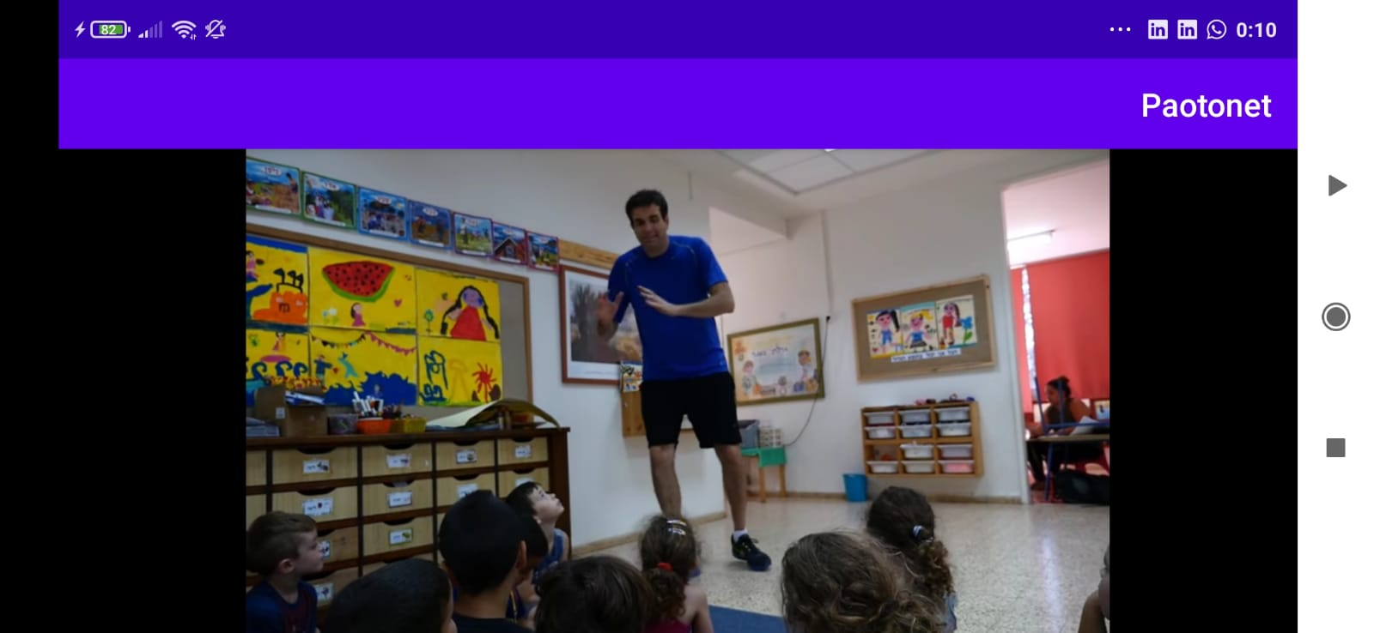
שידור חי מהגן

Slide 20
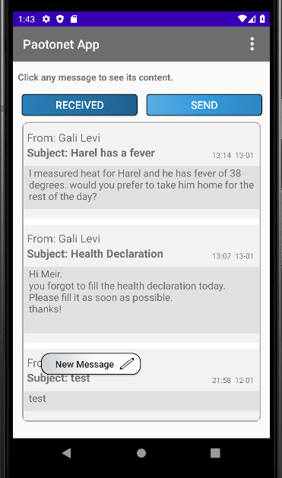
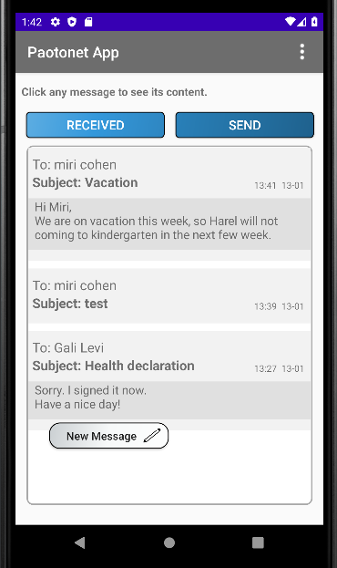
הודעות פרטיות - הורה
הודעות מסודרות לפי זמן שליחתן
לחיצה על כל הודעה תפתח את התוכן שלה. לחיצה נוספת תסגור אותה

Slide 21
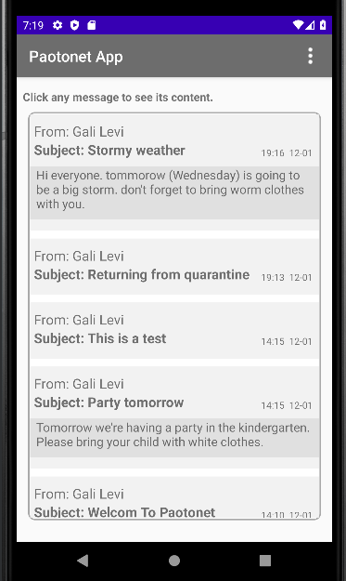
הודעות כלליות - הורה
הודעות מסודרות לפי זמן שליחתן
לחיצה על כל הודעה תפתח את התוכן שלה. לחיצה נוספת תסגור אותה
שימו לב: בניגוד לגננת, הורה לא יכול לשלוח הודעה כללית.

Slide 22
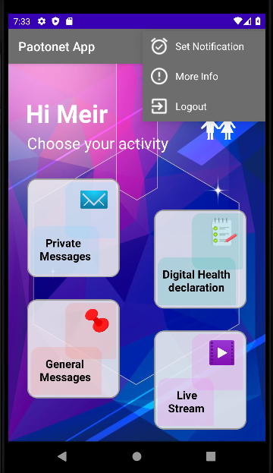
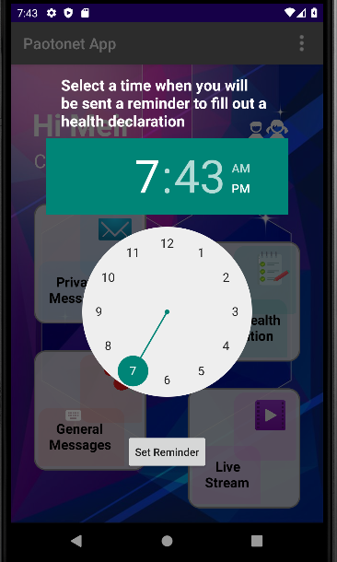
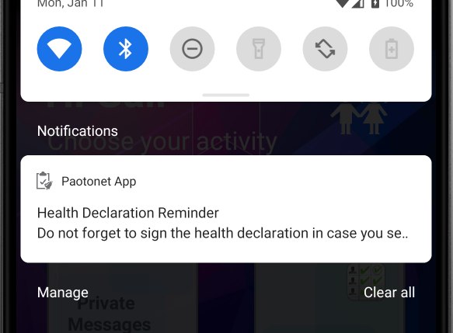
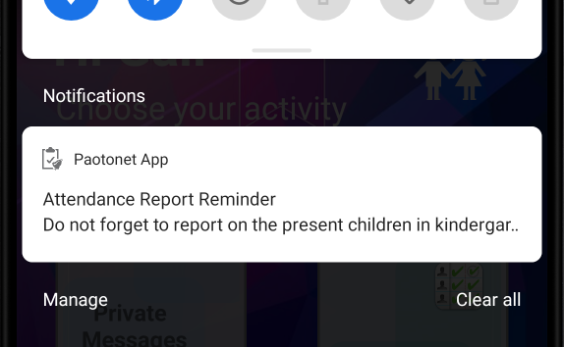
Overflow Menu
- יצירת התראה

Slide 23
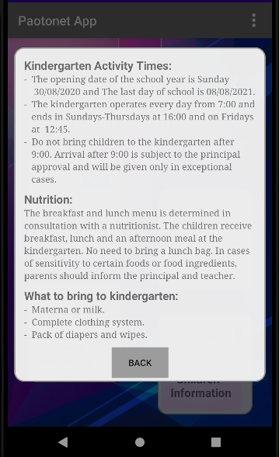
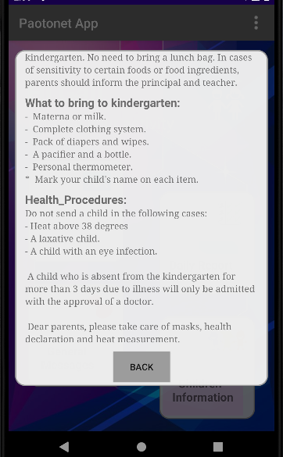
Overflow Menu
- נהלי הגן

Slide 24
משימות להמשך
לשלוח התראה להורה כאשר מדווחים נוכחות על ילדו בכניסה לגן וביציאה ממנו. יכול לעזור במאמץ למניעת שיכחת ילדים ברכב.
לאפשר בנוסף לשליחת הודעות גם שליחת תמונות וסרטונים.
להתחבר למסד הנתונים של משרד החינוך.
אקזיט!
אפשר להתעדכן כאן: https://github.com/AvihayBarn/Paotonet
סיימנו. תודה רבה!

